Slide 1




www.asiz.ru
Ассоциация СИЗ
с2002г.
120+
500+
объединяет участников рынка Охраны Труда
ЧЛЕНСКИХ ОРГАНИЗАЦИЙ
ПРЕДПРИЯТИЙ
АСИЗ организует и координирует работу 50+ уникальных экспертов по всем вопросам охраны труда, в том числе в области создание и обеспечения безопасности и здоровья работающего человека.
АСИЗ – это НИИ, разработчики, производители и поставщики СИЗ, испытательные лаборатории, сертификационные и учебные центры, представительства иностранных компаний, центры по охране труда и СОУТ, логистические и аутсорсинговые компании, специалисты по ОТ и ПБ.
213 тыс. НКО всего в России
100 000+
АСИЗ состоит в:
Российской Трехсторонней Комиссии
Правлении РСПП
РГ по регуляторной гильотине
Правлении Союзлегпрома
ТК-320, ТК-124, ТК-079
РАБОЧИХ МЕСТ

Slide 2



www.asiz.ru
НАПРАВЛЕНИЯ ДЕЯТЕЛЬНОСТИ
ИНФОРМАЦИОННОЕ ОБЕСПЕЧЕНИЕ РАЗВИТИЯ РЫНКА БЕЗОПАСНЫХ УСЛОВИЙ ТРУДА
НОРМОТВОРЧЕСТВО
ОРГАНИЗАЦИЯ РАБОЧИХ ГРУПП
ОБЩЕСТВЕННАЯ ПРИЁМНАЯ
ЭКОСИСТЕМА БИОТ
СЕРТИФИКАЦИЯ СИЗ И ЭКСПЕРТОВ
КОНСАЛТИНГ
АНАЛИТИКА

Slide 3

Охрана труда и мотивация профсоюзного членства
Забота. Лидерство. Доверие.

Slide 4

А как чувствуют себя люди рядом с вами?
Безопасно ли им не только физически, но и морально?

Slide 5
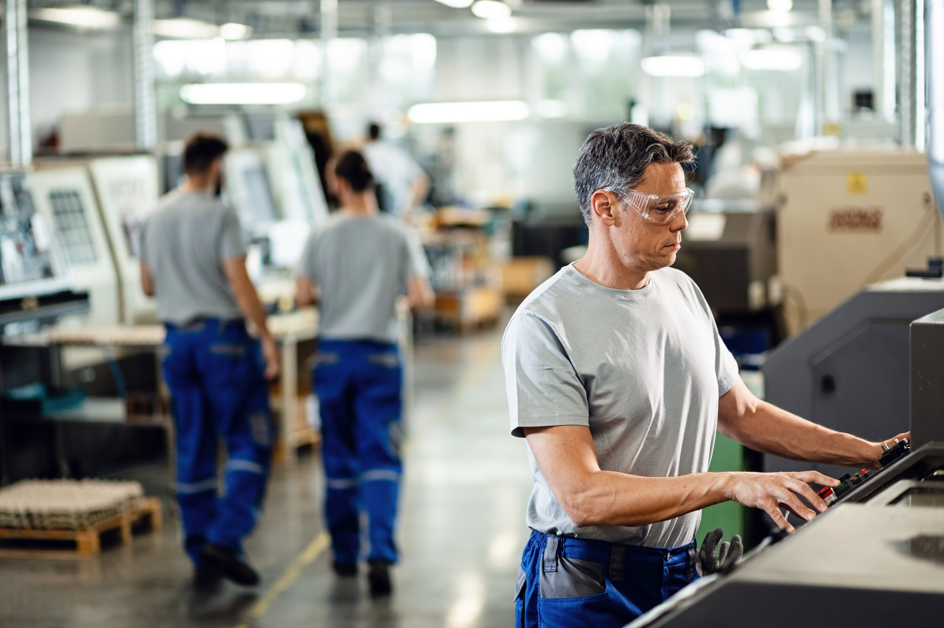
«Доверие — это не слово. Это чувство, что ты не один»
Профсоюз — обещание заботы

Slide 6


От контроля → к партнерству
От формальностей → к культуре заботы
Контроль
Партнерство
Проверки
Документация
Диалог
Действия
Роль профсоюза — медиатор между людьми и изменениями

Slide 7



Пример: инициативное обучение безопасным практикам
Микро‑инструктажи у рабочего места
Разбор инцидентов без наказаний
Профсоюз — координатор и модератор
Итог
Снижение травматизма
Рост доверия / членства
-30%

Slide 8



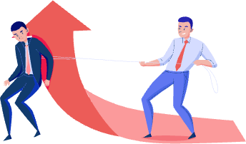
Лидерство — это не указания. Это пример
Гонит
Ведет
Вдохновляет
Какой стиль выбираем?

Slide 9



Проблемы, которые мы видим
Формализм — «бумаги вместо практики»
Недоверие — «обещают, но не делают»
Разрыв поколений — «разные языки и ожидания»

Slide 10
Что мешает людям поверить в нас снова?
???????

Slide 11
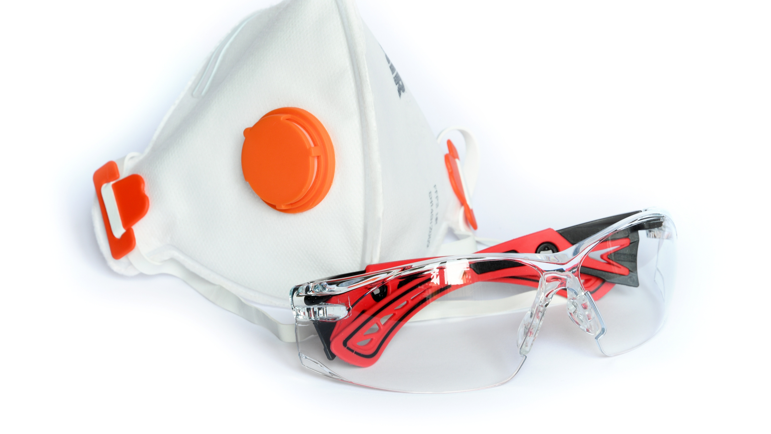
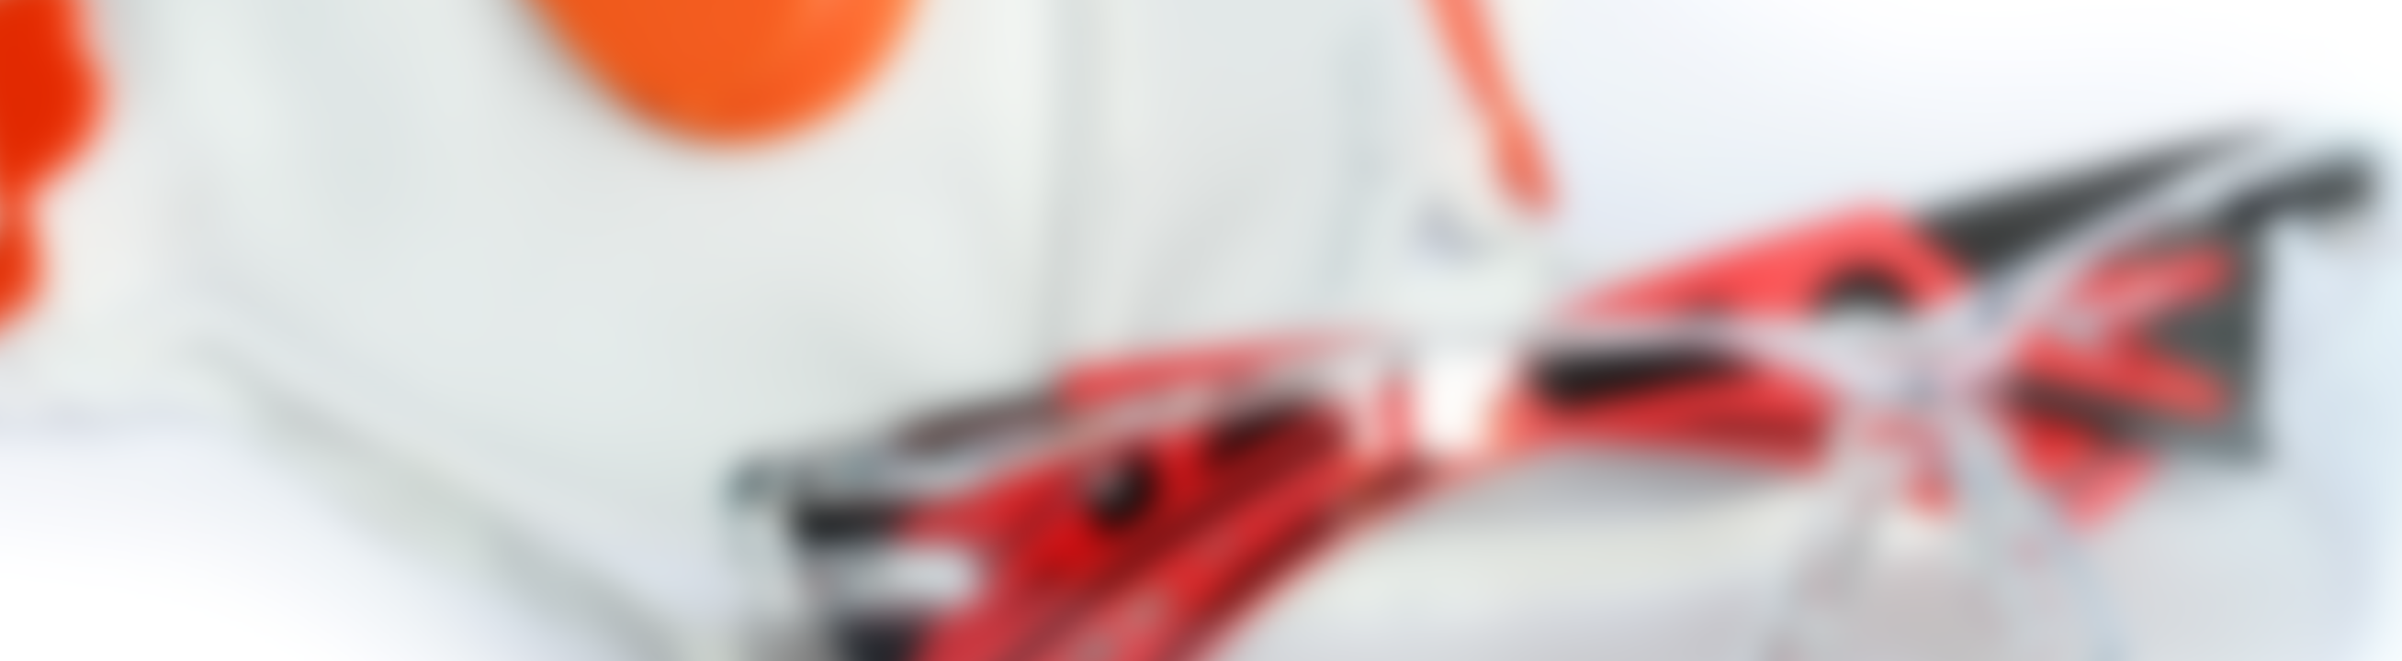
«Доверие не выдают — его зарабатывают. Каждый день. Каждый час. Регулярно»
Не лозунгами, а поступками

Slide 12
История «Сообщи добро»
Простая идея — большие перемены в культуре
1
2
3
4
Заметил
Сообщил
Признали
Закрепили
Канал признания хороших поступков и предотвращенных рисков

Slide 13
«Безопасность — это уверенность, что тебя уважают»
Слышат. Объясняют. Поддерживают.

Slide 14

Из обязанности в мотивацию
Обязанность
Ценность
«важно для меня и команды»
Мотивация
«хочу участвовать»
«надо по правилам»
Путь культурной трансформации охраны труда

Slide 15
5 шагов профсоюзного лидерства
Команды экспертов — «выезды, помощь, разборы»
Обратная связь — «линия доверия, чаты»
Признание — «лидер месяца, публично»
Молодёжные инициативы — «роль и ответственность»
Цифровые инструменты — «чек‑листы, опросы»
1
2
3
4
5
Совместные пилоты ФНПР × АСИЗ — готовы к запуску

Slide 16
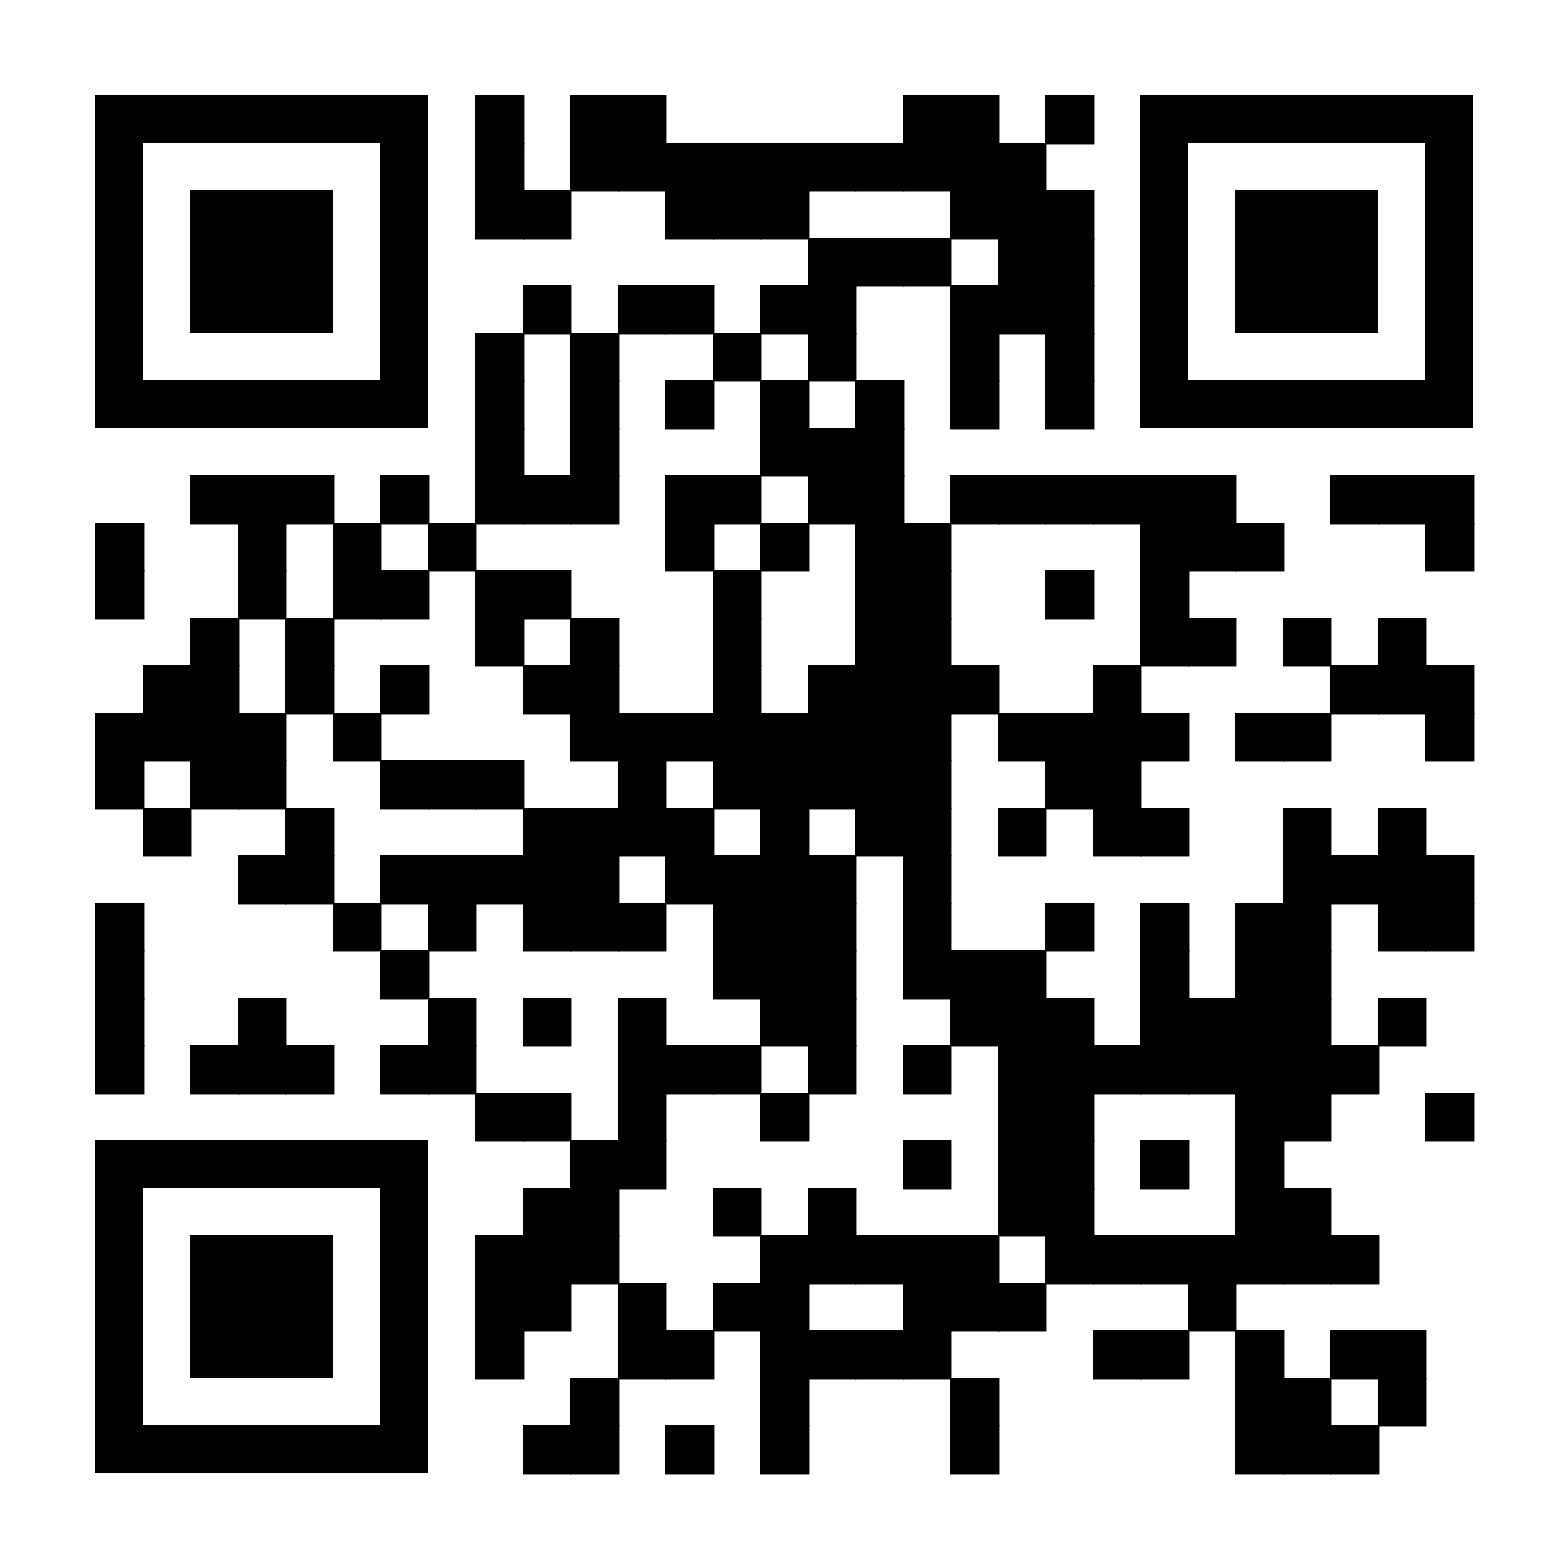
Сертификация — одно из важнейших направлений деятельности АСИЗ
asizexpert.ru «Независимая оценка компетенций в области охраны труда»
Оценка профрисков
Обучение применению (использованию) СИЗ
600+
выдано сертификатов
5
230+
экспертов сертифицировано
экспертных направлений
60+
городов
1 год
 Подбор СИЗ
 Расследование несчастных случаев
 Тех. Регулирование, идентификация и оценка соответствия СИЗ
с момента запуска системы
Зачем профсоюзам обучение применению СИЗ и оценка профрисков? — «Мы уверены, что независимая и стандартизированная оценка уровня знаний, навыков в области охраны труда крайне важна и для специалистов, и для компаний, где они работают»

Slide 17
Объекты сертификации системы
Эксперт по подбору средств индивидуальной защиты (СИЗ)
Эксперт по обучению по использованию (применению) СИЗ
Эксперт в области технического регулирования, идентификации и оценки соответствия
Эксперт по оценке профессиональных рисков
Эксперт по расследованию несчастных случаев
СИЗ

Slide 18
Лидер — не тот, кто командует. Лидер — тот, кто зажигает других.
МАРКИРОВКА
Гонит
Ведет
Вдохновляет
Какой стиль выбираем?

Slide 19
Сила профсоюза — не только в числе его членов. А в том, что люди чувствуют: здесь о них заботятся
Забота и поддержка, которые видно каждый день

Slide 20
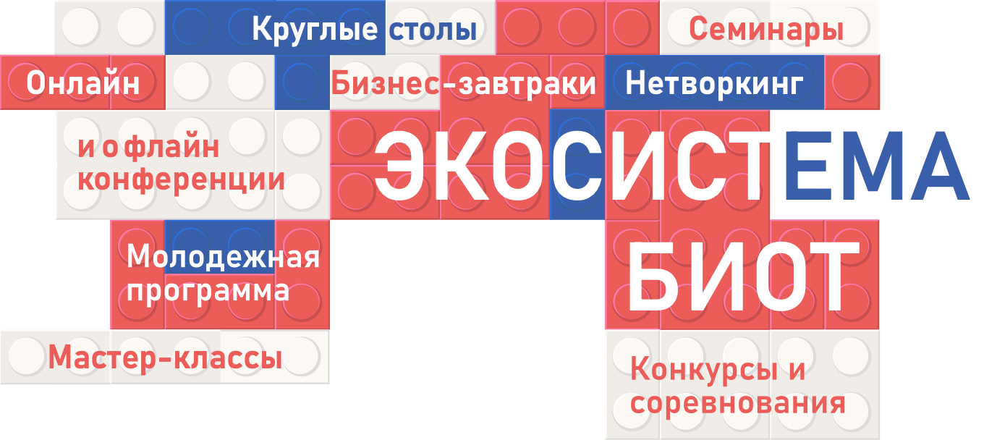
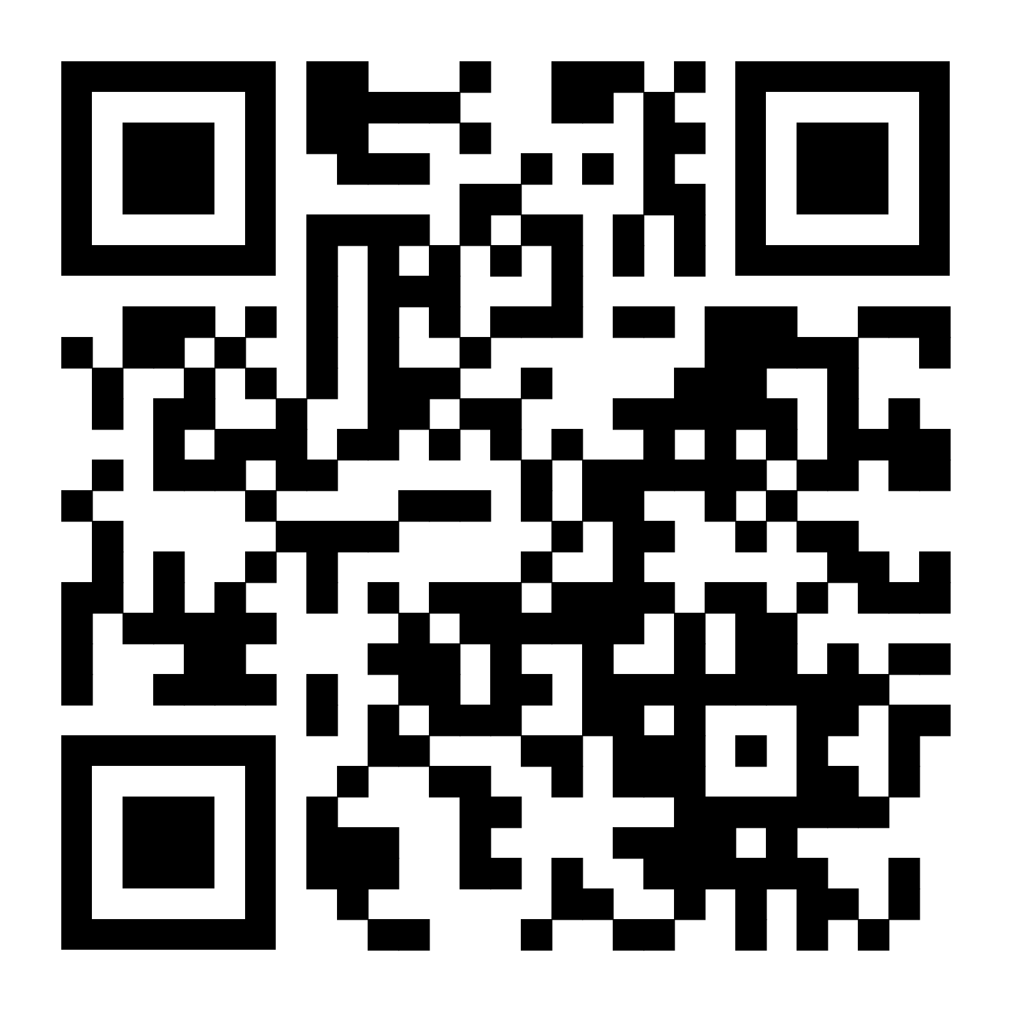
Международный бренд — экосистема БИОТ
Система мероприятий в течение года, кульминация — Международная выставка и Деловой форум «Безопасность и охрана труда www.biot-expo.ru
С 1992 ГОДА
ФНПР @ БИОТ‑2025: Молодежь и безопасность; Команды заботы: воркшопы и кейсы; Публичное признание: Лидеры безопасности профорганизаций

Slide 21
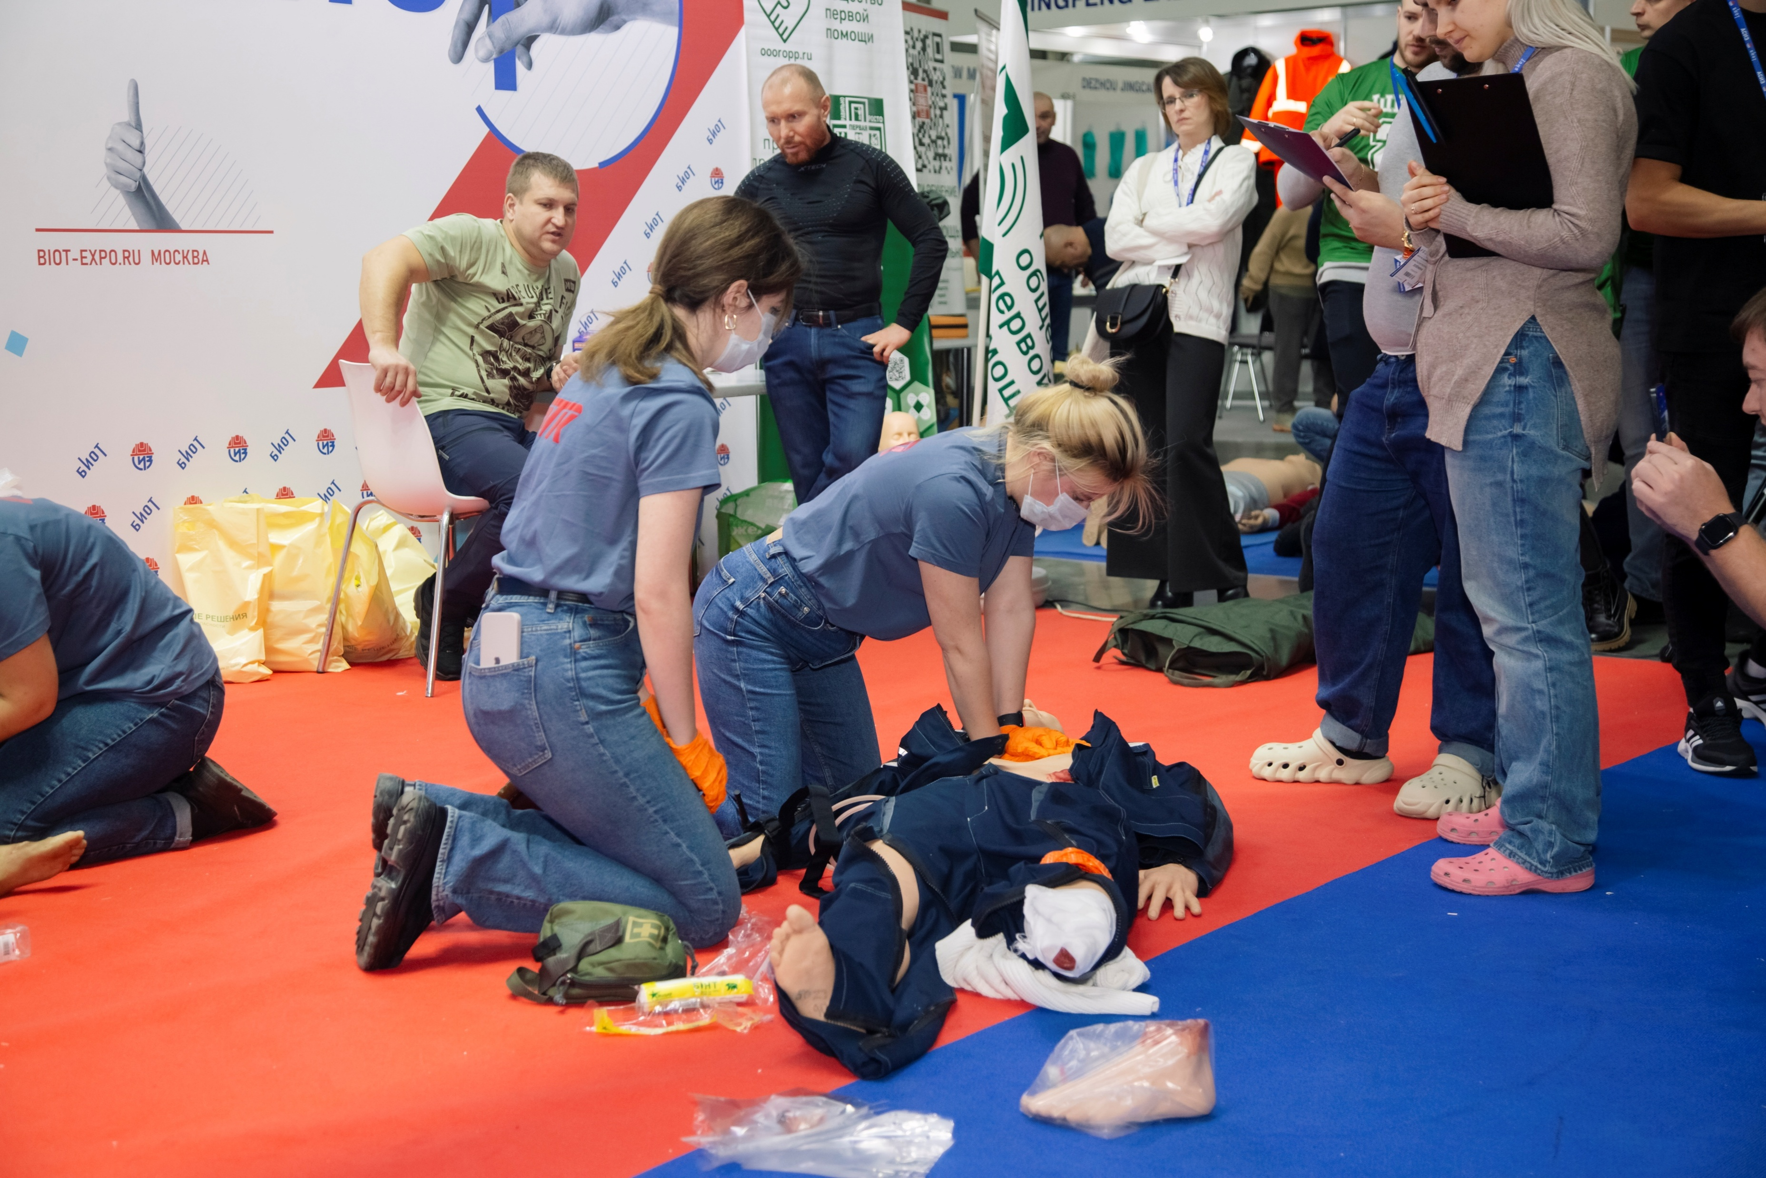
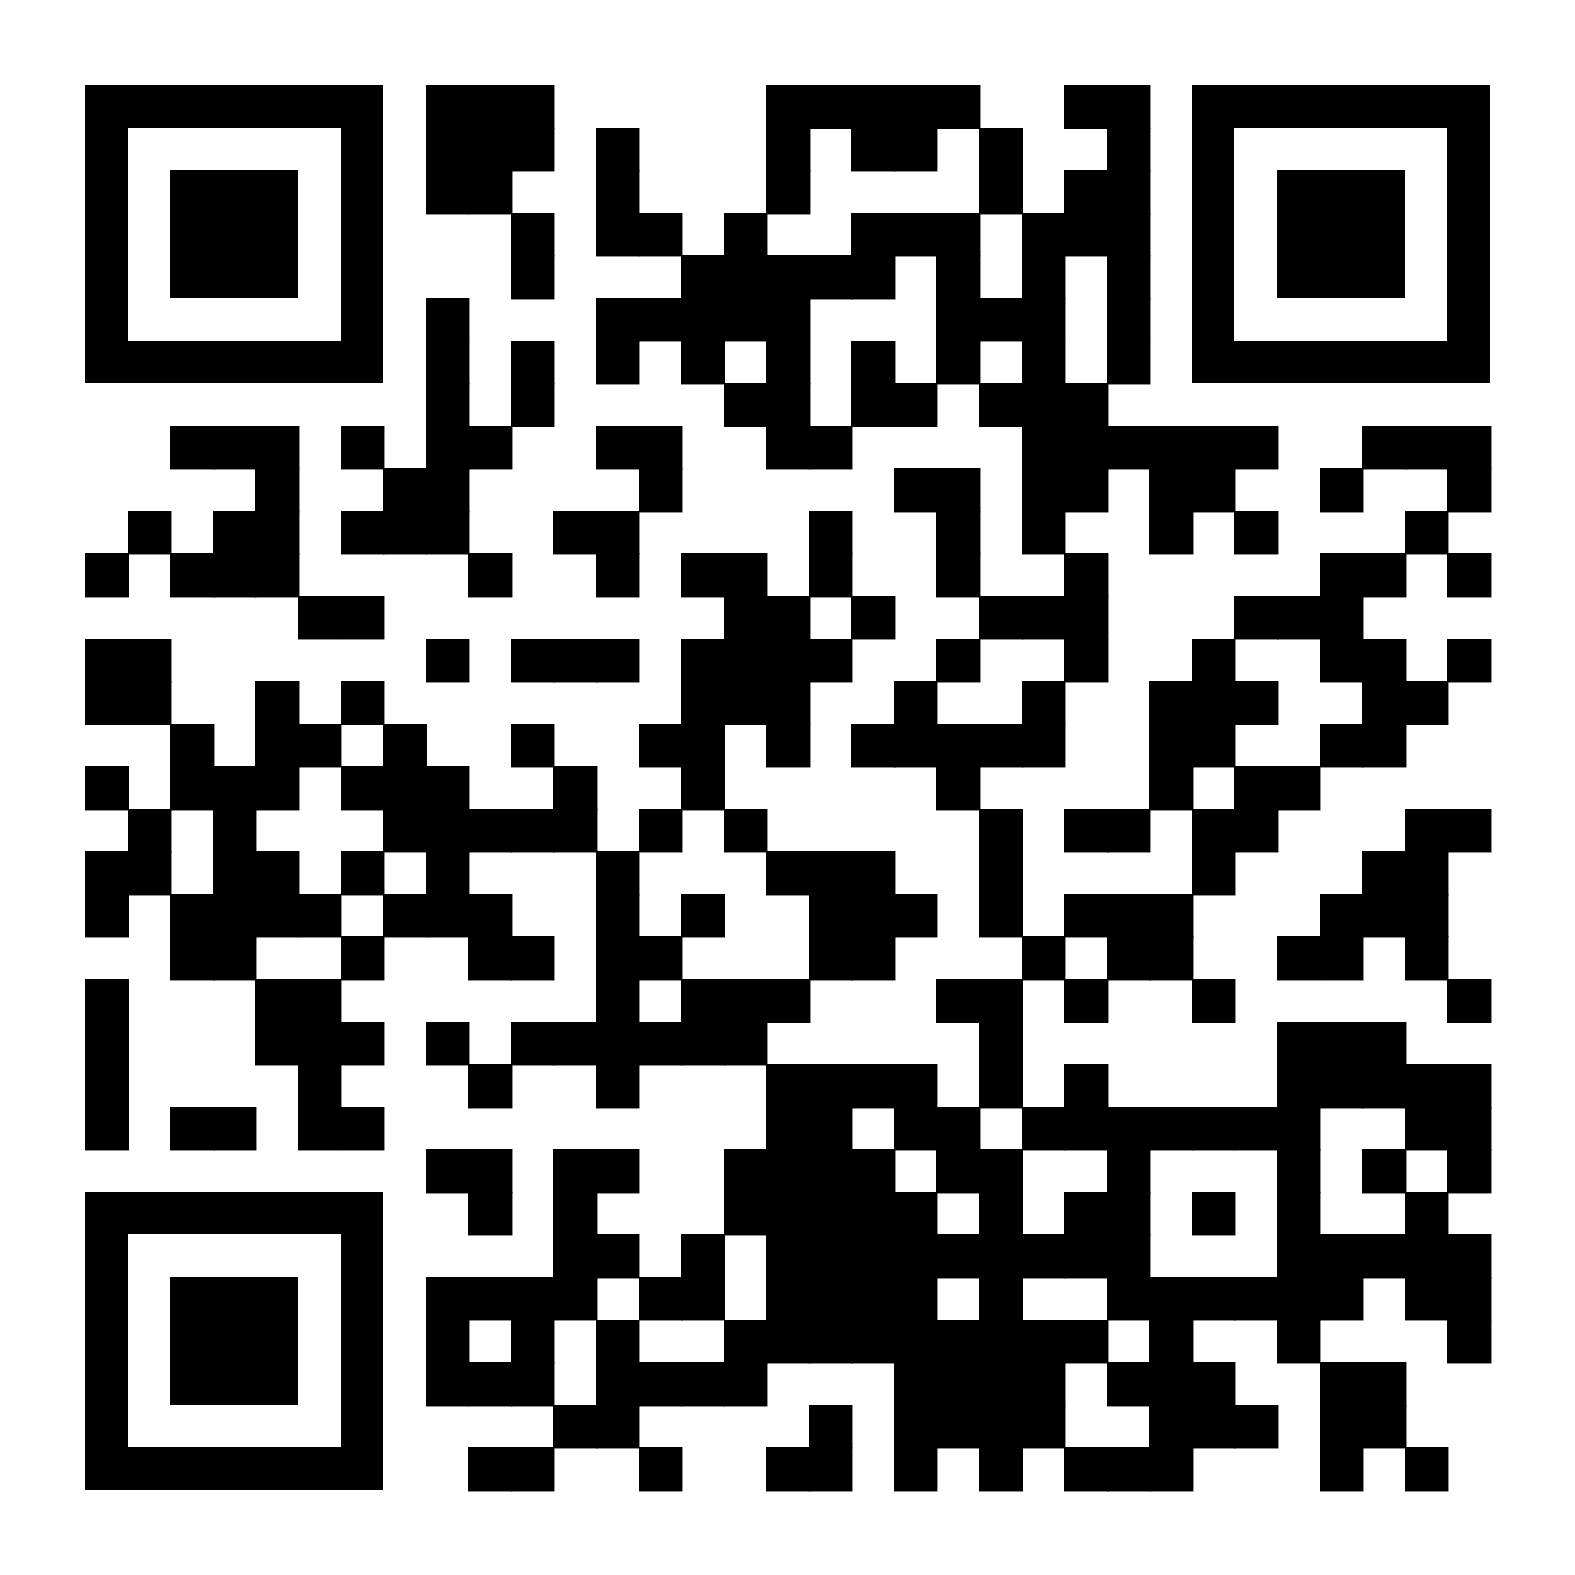
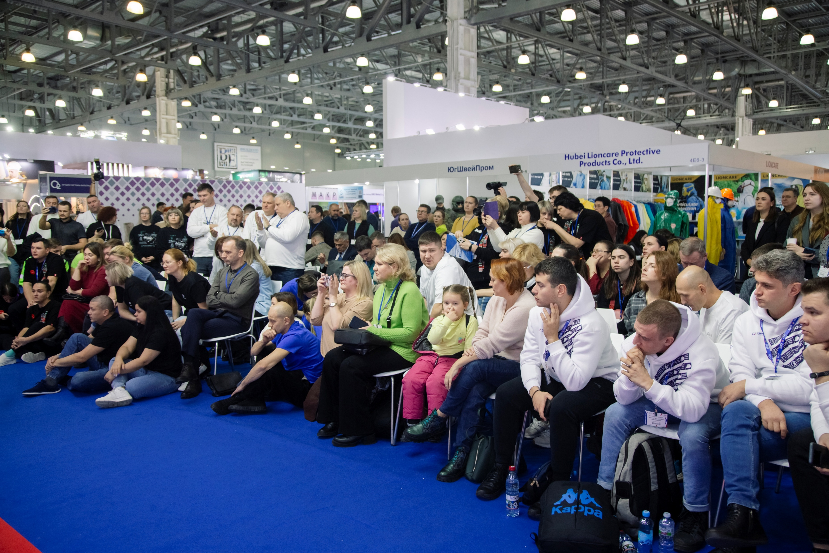
Всероссийские соревнования по спасению и оказанию первой помощи
Мастер‑классы от профессионалов с разбором кейсов и отработкой навыков
в 2021 году
в 2022 году
в 2023 году
в 2024 году
5 КОМАНД
7 КОМАНД
13 КОМАНД
17 КОМАНД
Квота для команд ФНПР • Региональные отборы ФНПР × АСИЗ

Slide 22

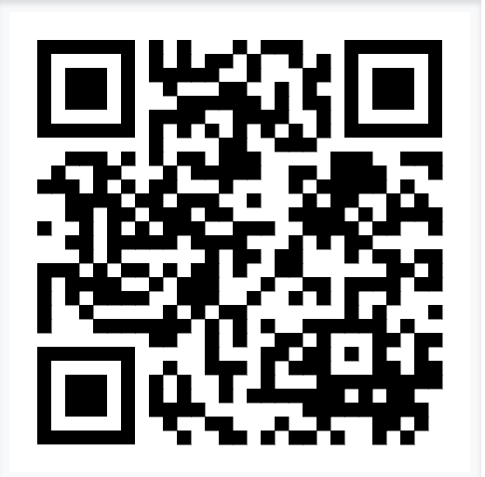
МУЛЬТСЕРИАЛ БИОТИК
www.biot-expo.ru
Мультсериал БИОТИК можно скачать абсолютно бесплатно на сайте Ассоциации «СИЗ» и использовать в своей работе!
https://asiz.ru/biotik/

Slide 23
ИНФОГРАФИКИ и Полезняшки
www.biot-expo.ru
ИНФОГРАФИКИ можно скачать абсолютно бесплатно на сайте Ассоциации «СИЗ» и использовать в своей работе:
https://asiz.ru/infografika-ot-asiz/
Ежемесячный справочник по ОТ
Рубрика вопросы-ответы

Slide 24






Asiz@asiz.ru 8 (495) 789 93 20
Мы в Телеграм
Чат в Телеграмм
Мы в ВКонтакте
Notes:
КРАСИВО РАЗМЕСТИТЬ

Slide 25


Запускаем Команды заботы. Делаем охрану труда языком доверия
ФНПР × АСИЗ — партнерство, которое видно людям каждый день

